Slide 1
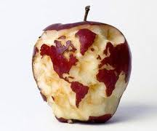
Svjetski
dan
HRANE

Slide 2
SVJETSKI DAN HRANE
Engleski “World Food Day” (WFD) utemeljen je 1979. godine.
Obilježava se 16. listopada, na dan kada je 1945. godine osnovan “Food and Agriculture Organization” (FAO), ogranak Ujedinjenih naroda koji se bavi hranom i razvojem agrikulture u svijetu.

Slide 3
Na taj dan slavimo hranu, ali i razmjenu, napredak i raznolikost poljoprivrede.
Cilj obilježavanja ovog dana je i pojačati svijest javnosti o problemu nedostatka hrane u svijetu te ojačati solidarnost zemalja u borbi protiv gladi, pothranjenosti i siromaštva.
Iako u našim razvijenim zemljama obilujemo hranom, a trošimo je i previše, u siromašnim zemljama vlada glad.

Slide 4
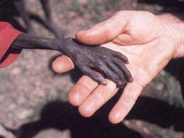
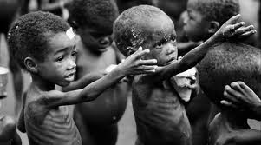
Prema posljednjim podacima koje je FAO objavila ove godine, u svijetu je pothranjeno gotovo 870 milijuna ljudi tj. svaki osmi čovjek.
Velika većina pothranjenih je iz zemalja u razvoju, njih čak 852 milijuna, dok 15 milijuna dolazi iz razvijenih zemalja.
Ako gledamo posljednja dva desetljeća, broj gladnih u svijetu se smanjio (1992. godine postotak pothranjenih u svijetu iznosio je 19% svjetske populacije (milijardu ljudi), a danas je taj postotak 12%).

Slide 5
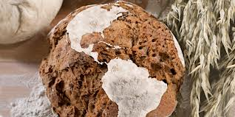
Središnja su tema obilježavanja Svjetskog dana hrane 2013. „Održivi prehrambeni sustavi u svrhu dostupnosti sigurne hrane i nutritivno vrijedne prehrane”.
Poboljšavanje kvalitete u prehrambenom lancu najveći je izazov današnjih generacija. Zbog želje za što većom ekonomskom dobiti, smanjuje se kvaliteta hrane, a to treba zaustaviti povećanom kontrolom proizvođača hrane, distribucije i prodaje hrane te nadzorom i ispitivanjem hrane u laboratorijima.

Slide 6
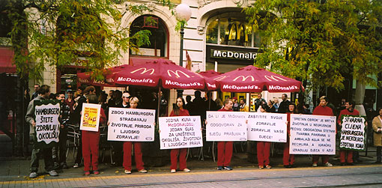
Zašto ta kompanija svjetskog glasa, najjači lanac brze hrane, pojam za hamburgere ima svoj 'anti' dan?
Odgovor je jednostavan - McDonald's je odgovoran za smrt milijuna životinja godišnje, za njihov loš tretman i brutalno klanje.

Slide 7
Postoji direktna povezanost (koju i sami priznaju) McDonald'sa sa sječom prašuma koje se krče radi stvaranja pašnjaka.
Krčenjem prašuma istrebljuju se brojne biljne i životinjske vrste, protjeruje se stanovništvo koje živi u prašumama, a spaljivanjem se uvelike potiče globalno zatopljenje.
Godišnje nestanu velike površine šuma za koje je među glavnim krivcima proizvodnja mesa, čiji veliki korisnik je upravo McDonald's svojom stalnom potražnjom.
Samom industrijom proizvodnje mesa nanose se i druge štete po okoliš, kao i zrak, vode i brojne životinjske vrste.

Slide 8
Izvori:
Svjetski dan hrane (http://hr.wikipedia.org/wiki/Svjetski_dan_hrane)
16. listopada - Svjetski dan hrane (http://www.skole.hr/veliki-odmor/kalendar?news_id=7667)
16.10.02. Svjetski dan borbe protiv McDonald'sa (http://www.prijatelji-zivotinja.hr/index.hr.php?id=439)
16. listopada – Svjetski dan hrane (http://www.skolskiportal.hr/clanak/130-16-listopada-svjetski-dan-hrane/)

Slide 9
IZRADILA:
valentina
kovač

